Slide 1


Slide 2

本章分为三节，主要介绍：
6.1 计算机串行通信基础
6.2 80C51的串行口
6.3 单片机串行口应用举例

Slide 3
6.1 计算机串行通信基础
随着多微机系统的广泛应用和计算机网络技术的普及，计算机的通信功能愈来愈显得重要。计算机通信是指计算机与外部设备或计算机与计算机之间的信息交换。
通信有并行通信和串行通信两种方式。在多微机系统以及现代测控系统中信息的交换多采用串行通信方式。

Slide 4
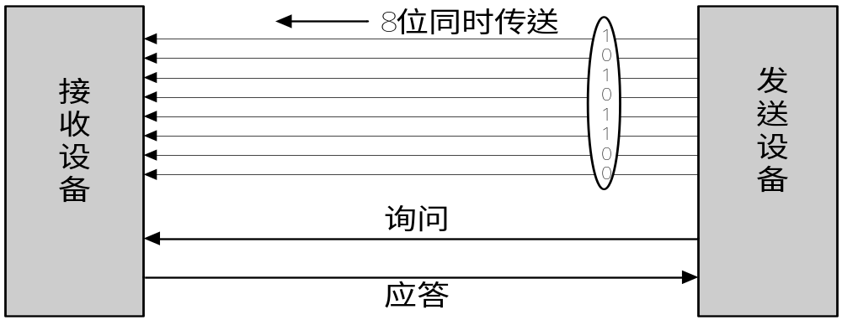
计算机通信是将计算机技术和通信技术的相结合，完成计算机与外部设备或计算机与计算机之间的信息交换 。可以分为两大类：并行通信与串行通信。
并行通信通常是将数据字节的各位用多条数据线同时进行传送 。
并行通信控制简单、传输速度快；由于传输线较多，长距离传送时成本高且接收方的各位同时接收存在困难。

Slide 5
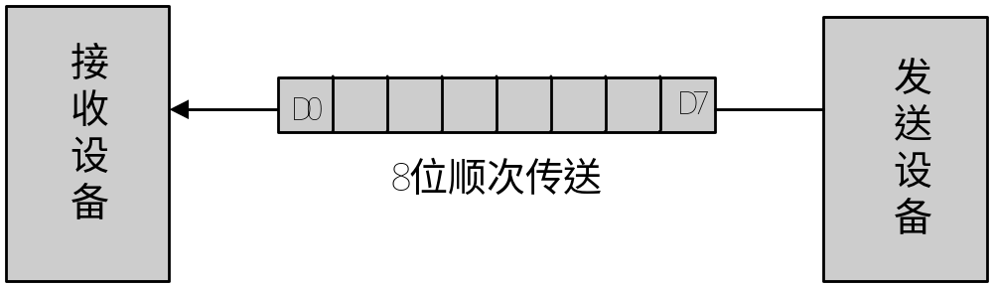
串行通信是将数据字节分成一位一位的形式在一条传输线上逐个地传送。
串行通信的特点：传输线少，长距离传送时成本低，且可以利用电话网等现成的设备，但数据的传送控制比并行通信复杂。

Slide 6
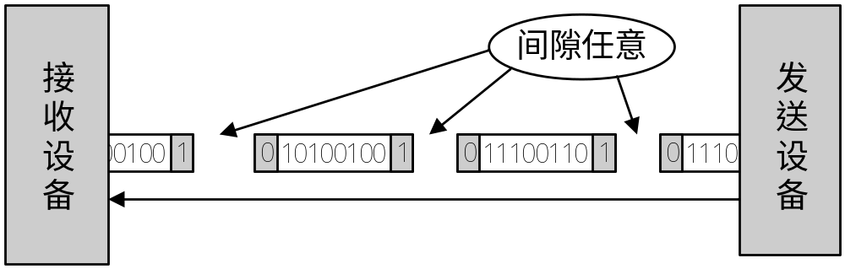
6.1.1 串行通信的基本概念
一、异步通信与同步通信
1、异步通信
异步通信是指通信的发送与接收设备使用各自的时钟控制数据的发送和接收过程。为使双方的收发协调，要求发送和接收设备的时钟尽可能一致。

Slide 7
异步通信是以字符（构成的帧）为单位进行传输，字符与字符之间的间隙（时间间隔）是任意的，但每个字符中的各位是以固定的时间传送的，即字符之间是异步的（字符之间不一定有“位间隔”的整数倍的关系），但同一字符内的各位是同步的（各位之间的距离均为“位间隔”的整数倍）。

Slide 8
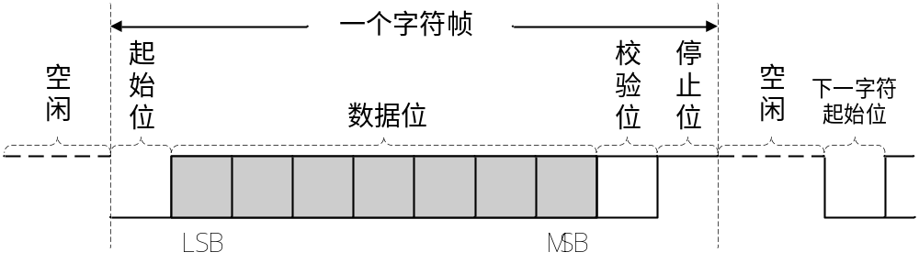
异步通信的数据格式 ：
异步通信的特点：不要求收发双方时钟的严格一致，实现容易，设备开销较小，但每个字符要附加2～3位用于起止位，各帧之间还有间隔，因此传输效率不高。

Slide 9
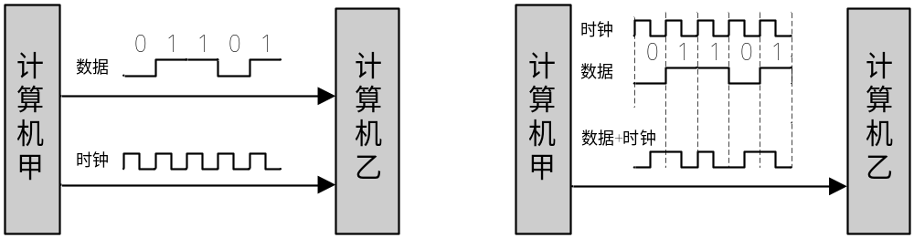
2、同步通信
同步通信时要建立发送方时钟对接收方时钟的直接控制，使双方达到完全同步。此时，传输数据的位之间的距离均为“位间隔”的整数倍，同时传送的字符间不留间隙，即保持位同步关系，也保持字符同步关系。发送方对接收方的同步可以通过两种方法实现。
外同步 自同步

Slide 10
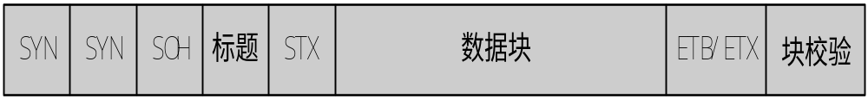
面向字符的同步格式 ：
此时，传送的数据和控制信息都必须由规定的字符集（如ASCII码）中的字符所组成。图中帧头为1个或2个同步字符SYN（ASCII码为16H）。SOH为序始字符（ASCII码为01H），表示标题的开始，标题中包含源地址、目标地址和路由指示等信息。STX为文始字符（ASCII码为02H），表示传送的数据块开始。数据块是传送的正文内容，由多个字符组成。数据块后面是组终字符ETB（ASCII码为17H）或文终字符ETX（ASCII码为03H）。然后是校验码。典型的面向字符的同步规程如IBM的二进制同步规程BSC。

Slide 11
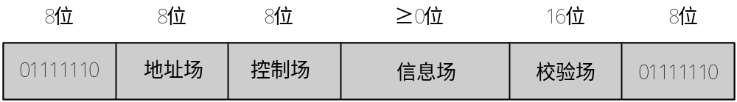
面向位的同步格式 ：
此时，将数据块看作数据流，并用序列01111110作为开始和结束标志。为了避免在数据流中出现序列01111110时引起的混乱，发送方总是在其发送的数据流中每出现5个连续的1就插入一个附加的0；接收方则每检测到5个连续的1并且其后有一个0时，就删除该0。
典型的面向位的同步协议如ISO的高级数据链路控制规程HDLC和IBM的同步数据链路控制规程SDLC。
同步通信的特点是以特定的位组合“01111110”作为帧的开始和结束标志，所传输的一帧数据可以是任意位。所以传输的效率较高，但实现的硬件设备比异步通信复杂。

Slide 12
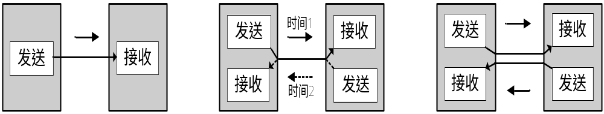
二、串行通信的传输方向
1、单工
单工是指数据传输仅能沿一个方向，不能实现反向传输。
2、半双工
半双工是指数据传输可以沿两个方向，但需要分时进行。
3、全双工
全双工是指数据可以同时进行双向传输。
单工 半双工 全双工

Slide 13
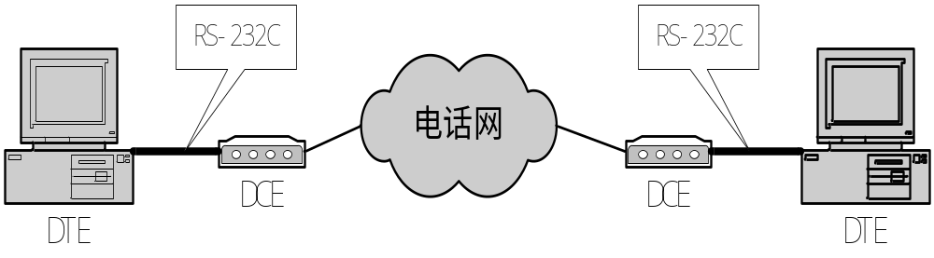
三、信号的调制与解调
利用调制器（Modulator）把数字信号转换成模拟信号，然后送到通信线路上去，再由解调器（Demodulator）把从通信线路上收到的模拟信号转换成数字信号。由于通信是双向的，调制器和解调器合并在一个装置中，这就是调制解调器MODEM。

Slide 14
四、串行通信的错误校验
1、奇偶校验
在发送数据时，数据位尾随的1位为奇偶校验位（1或0）。奇校验时，数据中“1”的个数与校验位“1”的个数之和应为奇数；偶校验时，数据中“1”的个数与校验位“1”的个数之和应为偶数。接收字符时，对“1”的个数进行校验，若发现不一致，则说明传输数据过程中出现了差错。
2、代码和校验
代码和校验是发送方将所发数据块求和（或各字节异或），产生一个字节的校验字符（校验和）附加到数据块末尾。接收方接收数据同时对数据块（除校验字节外）求和（或各字节异或），将所得的结果与发送方的“校验和”进行比较，相符则无差错，否则即认为传送过程中出现了差错。
3、循环冗余校验
这种校验是通过某种数学运算实现有效信息与校验位之间的循环校验，常用于对磁盘信息的传输、存储区的完整性校验等。这种校验方法纠错能力强，广泛应用于同步通信中。

Slide 15
五、传输速率与传输距离
1、传输速率
比特率是每秒钟传输二进制代码的位数，单位是：位／秒（bps）。如每秒钟传送240个字符，而每个字符格式包含10位(1个起始位、1个停止位、8个数据位)，这时的比特率为：
10位×240个/秒 = 2400 bps
波特率表示每秒钟调制信号变化的次数，单位是：波特（Baud）。
波特率和比特率不总是相同的，对于将数字信号1或0直接用两种不同电压表示的所谓基带传输，比特率和波特率是相同的。所以，我们也经常用波特率表示数据的传输速率。

Slide 16
2、传输距离与传输速率的关系
串行接口或终端直接传送串行信息位流的最大距离与传输速率及传输线的电气特性有关。当传输线使用每0.3m（约1英尺）有50PF电容的非平衡屏蔽双绞线时，传输距离随传输速率的增加而减小。当比特率超过1000 bps 时，最大传输距离迅速下降，如9600 bps 时最大距离下降到只有76m（约250英尺）。

Slide 17
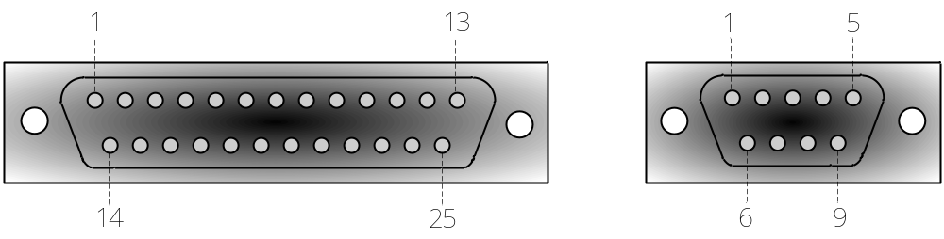
6.1.2 串行通信接口标准
一、RS-232C接口
RS-232C是EIA（美国电子工业协会）1969年修订RS-232C标准。RS-232C定义了数据终端设备（DTE）与数据通信设备（DCE）之间的物理接口标准。
1、机械特性
RS-232C接口规定使用25针连接器，连接器的尺寸及每个插针的排列位置都有明确的定义。（阳头）

Slide 18
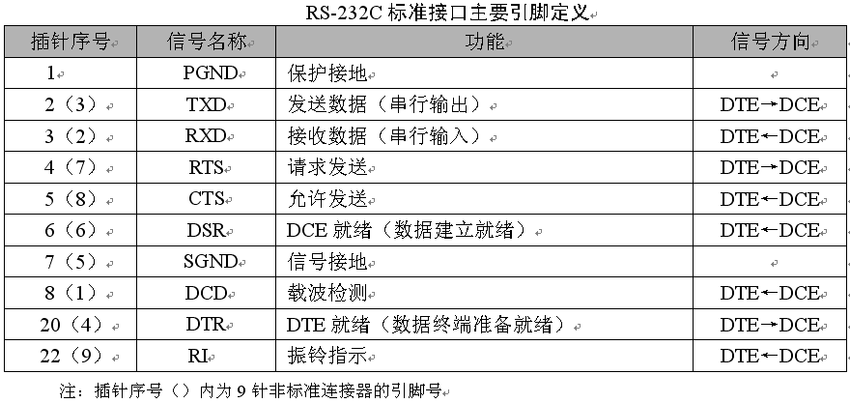
2、功能特性

Slide 19
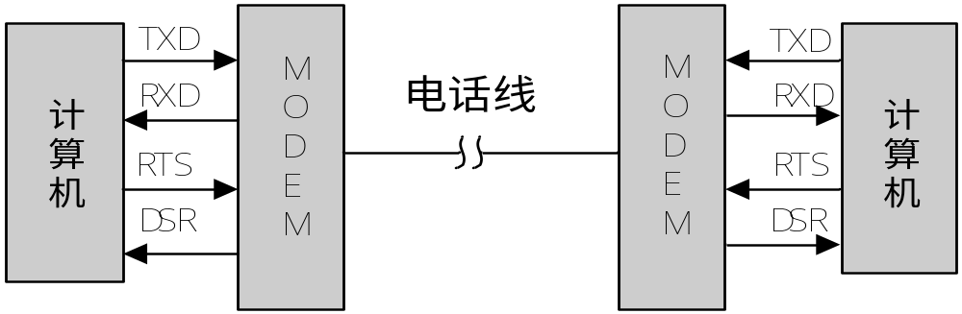
4、过程特性
过程特性规定了信号之间的时序关系，以便正确地接收和发送数据 。
远程通信连接

Slide 20
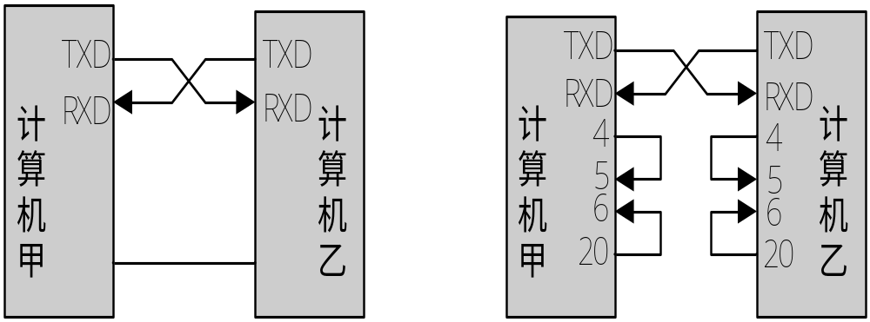
近程通信连接

Slide 21
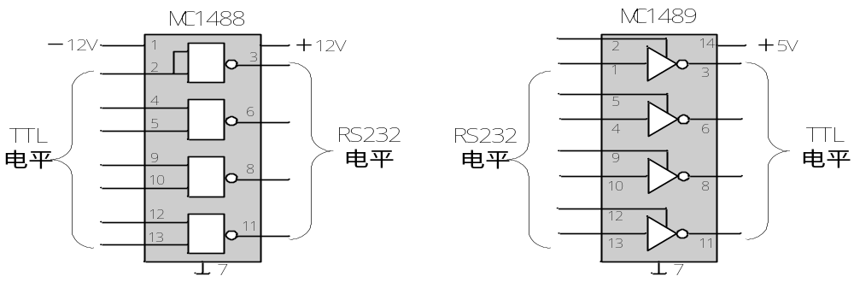
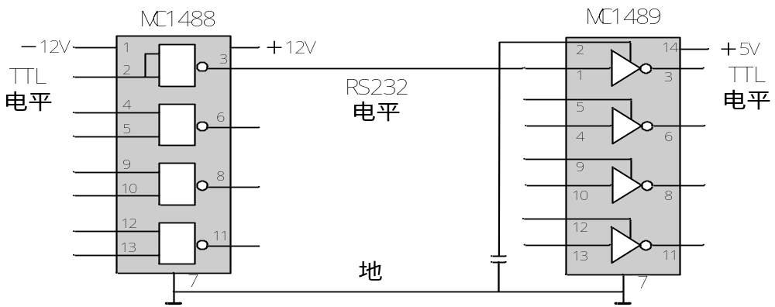
5、RS-232C电平与TTL电平转换驱动电路

Slide 22
6、采用RS-232C接口存在的问题
1、传输距离短，传输速率低
RS-232C总线标准受电容允许值的约束，使用时传输距离一般不要超过15米（线路条件好时也不超过几十米）。最高传送速率为20Kbps。
2、有电平偏移
RS-232C总线标准要求收发双方共地。通信距离较大时，收发双方的地电位差别较大，在信号地上将有比较大的地电流并产生压降。
3、抗干扰能力差
RS-232C在电平转换时采用单端输入输出，在传输过程中当干扰和噪声混在正常的信号中。为了提高信噪比，RS-232C总线标准不得不采用比较大的电压摆幅。

Slide 23
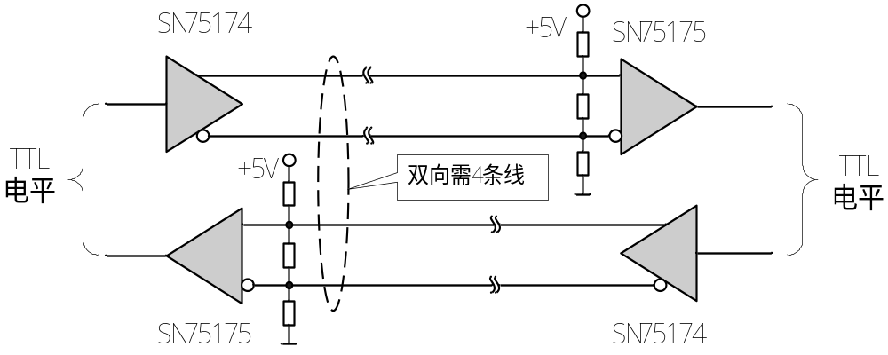
二、RS-422A接口
RS-422A输出驱动器为双端平衡驱动器。如果其中一条线为逻辑“1”状态，另一条线就为逻辑“0”，比采用单端不平衡驱动对电压的放大倍数大一倍。差分电路能从地线干扰中拾取有效信号，差分接收器可以分辨200mV以上电位差。若传输过程中混入了干扰和噪声，由于差分放大器的作用，可使干扰和噪声相互抵消。因此可以避免或大大减弱地线干扰和电磁干扰的影响。RS-422A传输速率（90Kbps）时，传输距离可达1200米。

Slide 24
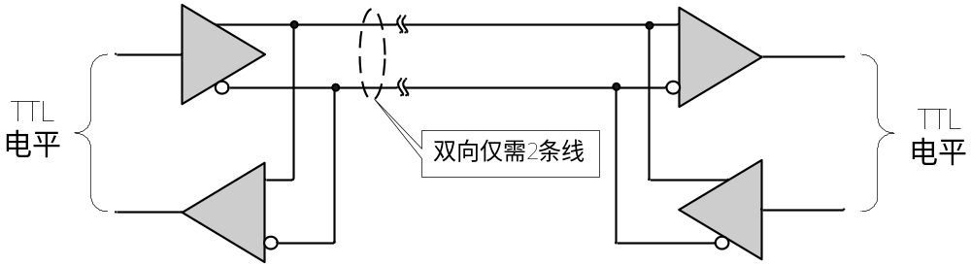
三、RS-485接口
RS-485是RS-422A的变型：RS-422A用于全双工，而RS-485则用于半双工。RS-485是一种多发送器标准，在通信线路上最多可以使用32 对差分驱动器/接收器。如果在一个网络中连接的设备超过32个，还可以使用中继器。
RS-485的信号传输采用两线间的电压来表示逻辑1和逻辑0。由于发送方需要两根传输线，接收方也需要两根传输线。传输线采用差动信道，所以它的干扰抑制性极好，又因为它的阻抗低，无接地问题，所以传输距离可达1200米，传输速率可达1Mbps。

Slide 25
RS-485是一点对多点的通信接口，一般采用双绞线的结构。普通的PC机一般不带RS485接口，因此要使用RS-232C/RS-485转换器。对于单片机可以通过芯片MAX485来完成TTL/RS-485的电平转换。在计算机和单片机组成的RS-485通信系统中，下位机由单片机系统组成，上位机为普通的PC机，负责监视下位机的运行状态，并对其状态信息进行集中处理，以图文方式显示下位机的工作状态以及工业现场被控设备的工作状况。系统中各节点（包括上位机）的识别是通过设置不同的站地址来实现的。

Slide 26
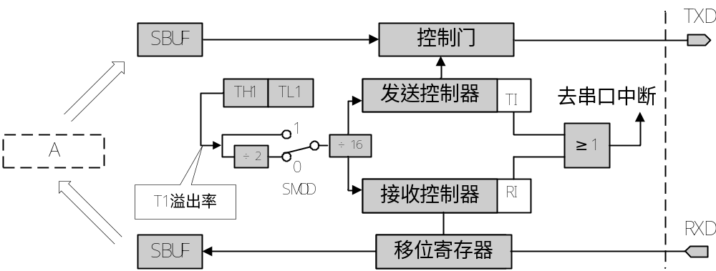
6.2 80C51的串行口
6.2.1 80C51串行口的结构
有两个物理上独立的接收、发送缓冲器SBUF，它们占用同一地址99H ；接收器是双缓冲结构 ；发送缓冲器，因为发送时CPU是主动的，不会产生重叠错误。

Slide 27

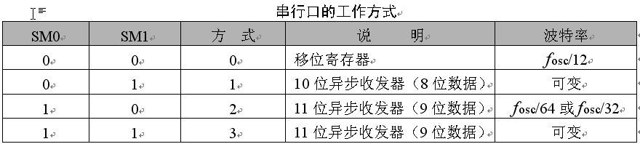
6.2.2 80C51串行口的控制寄存器
SCON 是一个特殊功能寄存器，用以设定串行口的工作方式、接收/发送控制以及设置状态标志：
SM0和SM1为工作方式选择位，可选择四种工作方式：

Slide 28
●SM2，多机通信控制位，主要用于方式2和方式3。当接收机的SM2=1时可以利用收到的RB8来控制是否激活RI（RB8＝0时不激活RI，收到的信息丢弃；RB8＝1时收到的数据进入SBUF，并激活RI，进而在中断服务中将数据从SBUF读走）。当SM2=0时，不论收到的RB8为0和1，均可以使收到的数据进入SBUF，并激活RI（即此时RB8不具有控制RI激活的功能）。通过控制SM2，可以实现多机通信。
在方式0时，SM2必须是0。在方式1时，若SM2=1，则只有接收到有效停止位时，RI才置1。
●REN，允许串行接收位。由软件置REN=1，则启动串行口接收数据；若软件置REN=0，则禁止接收。

Slide 29
●TB8，在方式2或方式3中，是发送数据的第九位，可以用软件规定其作用。可以用作数据的奇偶校验位，或在多机通信中，作为地址帧/数据帧的标志位。
在方式0和方式1中，该位未用。
●RB8，在方式2或方式3中，是接收到数据的第九位，作为奇偶校验位或地址帧/数据帧的标志位。在方式1时，若SM2=0，则RB8是接收到的停止位。

Slide 30
●TI，发送中断标志位。在方式0时，当串行发送第8位数据结束时，或在其它方式，串行发送停止位的开始时，由内部硬件使TI置1，向CPU发中断申请。在中断服务程序中，必须用软件将其清0，取消此中断申请。
●RI，接收中断标志位。在方式0时，当串行接收第8位数据结束时，或在其它方式，串行接收停止位的中间时，由内部硬件使RI置1，向CPU发中断申请。也必须在中断服务程序中，用软件将其清0，取消此中断申请。

Slide 31

PCON中只有一位SMOD与串行口工作有关 ：
SMOD（PCON.7） 波特率倍增位。在串行口方式1、方式2、方式3时，波特率与SMOD有关，当SMOD=1时，波特率提高一倍。复位时，SMOD=0。

Slide 32
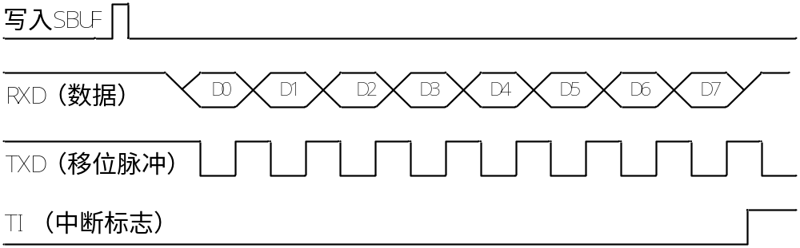
6.2.3 80C51串行口的工作方式
一、方式0
方式0时，串行口为同步移位寄存器的输入输出方式。主要用于扩展并行输入或输出口。数据由RXD（P3.0）引脚输入或输出，同步移位脉冲由TXD（P3.1）引脚输出。发送和接收均为8位数据，低位在先，高位在后。波特率固定为fosc/12。
1、方式0输出

Slide 33
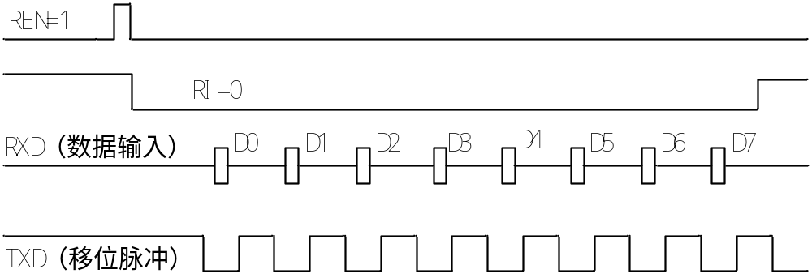
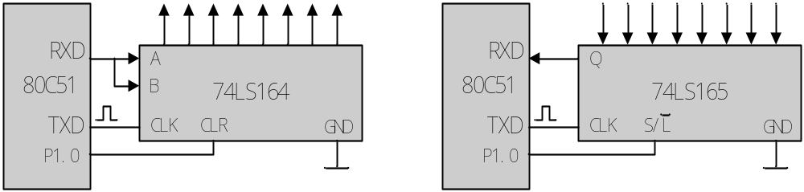
2、方式0输入
方式0接收和发送电路

Slide 34
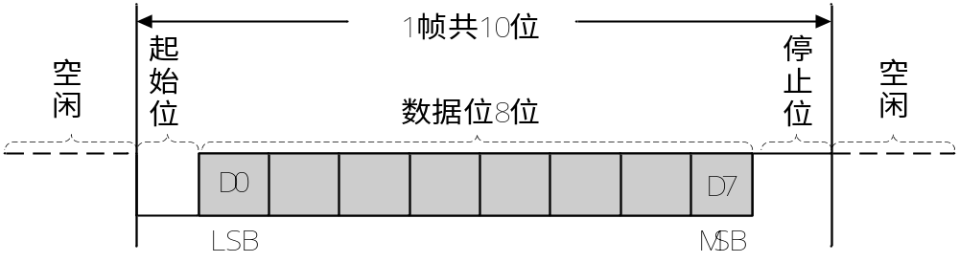
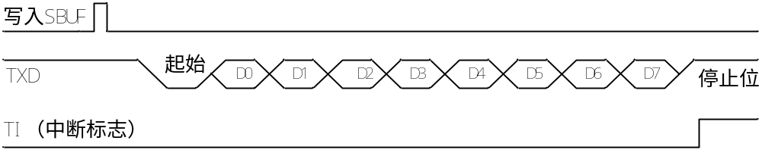
二、方式1
方式1是10位数据的异步通信口。TXD为数据发送引脚，RXD为数据接收引脚，传送一帧数据的格式如图所示。其中1位起始位，8位数据位，1位停止位。
1、方式1输出

Slide 35
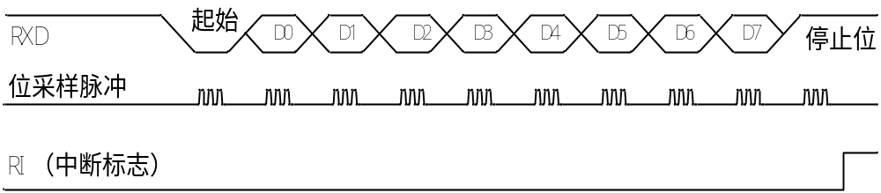
2、方式1输入
用软件置REN为1时，接收器以所选择波特率的16倍速率采样RXD引脚电平，检测到RXD引脚输入电平发生负跳变时，则说明起始位有效，将其移入输入移位寄存器，并开始接收这一帧信息的其余位。接收过程中，数据从输入移位寄存器右边移入，起始位移至输入移位寄存器最左边时，控制电路进行最后一次移位。当RI=0，且SM2=0（或接收到的停止位为1）时，将接收到的9位数据的前8位数据装入接收SBUF，第9位（停止位）进入RB8，并置RI=1，向CPU请求中断。

Slide 36
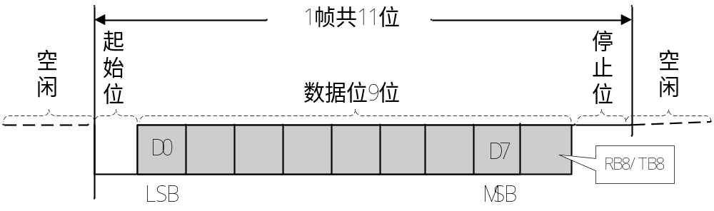
三、方式2和方式3
方式2或方式3时为11位数据的异步通信口。TXD为数据发送引脚，RXD为数据接收引脚 。
方式2和方式3时起始位1位，数据9位（含1位附加的第9位，发送时为SCON中的TB8，接收时为RB8），停止位1位，一帧数据为11位。方式2的波特率固定为晶振频率的1/64或1/32，方式3的波特率由定时器T1的溢出率决定。

Slide 37
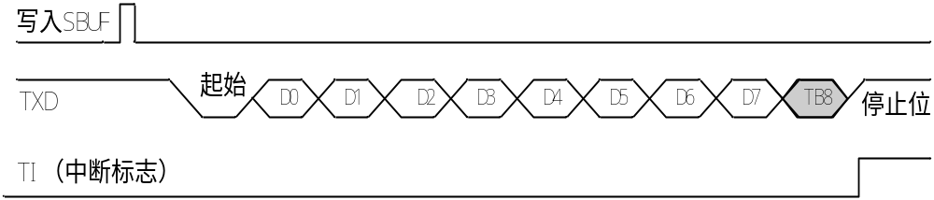
1、方式2和方式3输出
发送开始时，先把起始位0输出到TXD引脚，然后发送移位寄存器的输出位（D0）到TXD引脚。每一个移位脉冲都使输出移位寄存器的各位右移一位，并由TXD引脚输出。
第一次移位时，停止位“1”移入输出移位寄存器的第9位上 ，以后每次移位，左边都移入0。当停止位移至输出位时，左边其余位全为0，检测电路检测到这一条件时，使控制电路进行最后一次移位，并置TI=1，向CPU请求中断。

Slide 38
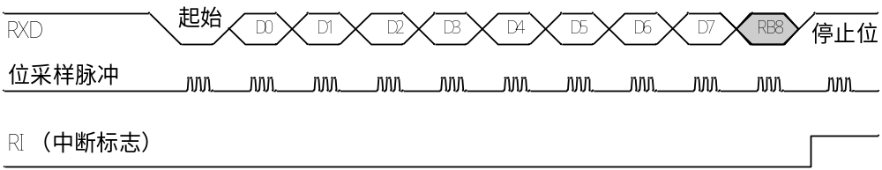
2、方式2和方式3输入
接收时，数据从右边移入输入移位寄存器，在起始位0移到最左边时，控制电路进行最后一次移位。当RI=0，且SM2=0（或接收到的第9位数据为1）时，接收到的数据装入接收缓冲器SBUF和RB8（接收数据的第9位），置RI=1，向CPU请求中断。如果条件不满足，则数据丢失，且不置位RI，继续搜索RXD引脚的负跳变。

Slide 39
四、波特率的计算
在串行通信中，收发双方对发送或接收数据的速率要有约定。通过软件可对单片机串行口编程为四种工作方式，其中方式0和方式2的波特率是固定的，而方式1和方式3的波特率是可变的，由定时器T1的溢出率来决定。
串行口的四种工作方式对应三种波特率。由于输入的移位时钟的来源不同，所以，各种方式的波特率计算公式也不相同。
方式0的波特率 = fosc/12
方式2的波特率 =（2^{SMOD}/64）· fosc
方式1的波特率 =（2^{SMOD}/32）·（T1溢出率）
方式3的波特率 =（2^{SMOD}/32）·（T1溢出率）

Slide 40
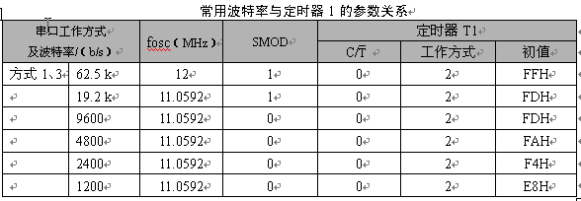
当T1作为波特率发生器时，最典型的用法是使T1工作在自动再装入的8位定时器方式（即方式2，且TCON的TR1=1，以启动定时器）。这时溢出率取决于TH1中的计数值。
T1 溢出率 = fosc /{12×[256 －（TH1）]}
在单片机的应用中，常用的晶振频率为：12MHz和11.0592MHz。所以，选用的波特率也相对固定。常用的串行口波特率以及各参数的关系如表所示。

Slide 41
串行口工作之前，应对其进行初始化，主要是设置产生波特率的定时器1、串行口控制和中断控制。具体步骤如下：
确定T1的工作方式（编程TMOD寄存器）；
计算T1的初值，装载TH1、TL1；
启动T1（编程TCON中的TR1位）；
确定串行口控制（编程SCON寄存器）；
串行口在中断方式工作时，要进行中断设置（编程IE、IP寄存器）。

Slide 42
6.3 单片机串行口应用举例
在计算机分布式测控系统中，经常要利用串行通信方式进行数据传输。80C51单片机的串行口为计算机间的通信提供了极为便利的条件。利用单片机的串行口还可以方便地扩展键盘和显示器，对于简单的应用非常便利。这里仅介绍单片机串行口在通信方面的应用，关于键盘和显示器的扩展将在下一章介绍。

Slide 43
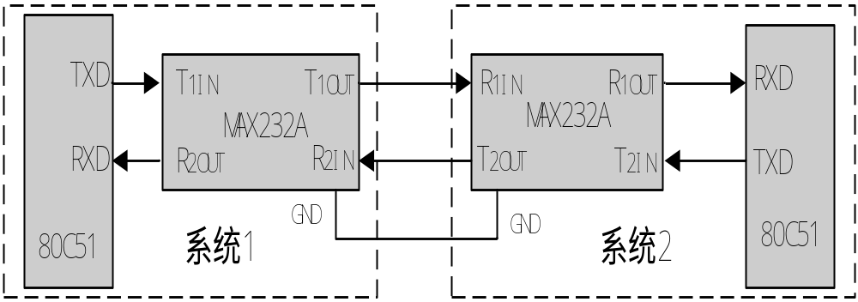
6.3.1 单片机与单片机的通信
一、点对点的通信
1、硬件连接

Slide 44
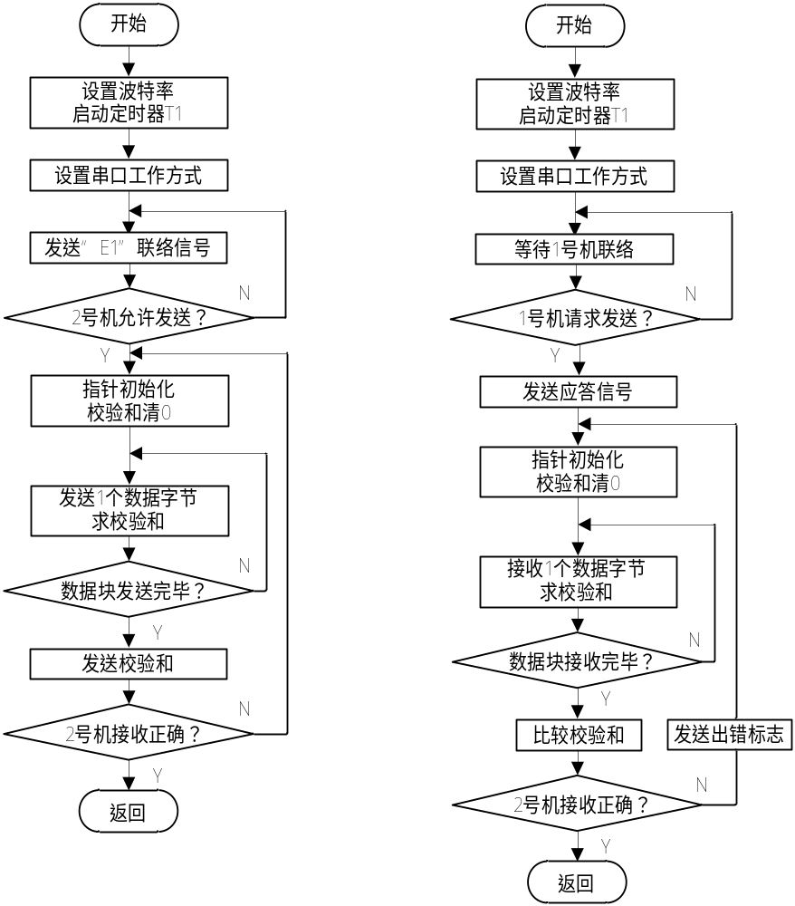
二、应用程序

Slide 45
设1号机是发送方，2号机是接收方。当1号机发送时，先发送一个“E1”联络信号，2号机收到后回答一个“E2”应答信号，表示同意接收。当1号机收到应答信号“E2”后，开始发送数据，每发送一个数据字节都要计算“校验和”，假定数据块长度为16个字节，起始地址为40H，一个数据块发送完毕后立即发送“校验和”。2号机接收数据并转存到数据缓冲区，起始地址也为40H，每接收到一个数据字节便计算一次“校验和”，当收到一个数据块后，再接收1号机发来的“校验和”，并将它与2号机求出的校验和进行比较。若两者相等，说明接收正确，2号机回答00H；若两者不相等，说明接收不正确，2号机回答0FFH，请求重发。1号机接到00H后结束发送。若收到的答复非零，则重新发送数据一次。双方约定采用串行口方式1进行通信，一帧信息为10位，其中有1个起始位、8个数据位和一个停止位；波特率为2400波特，T1工作在定时器方式2，振荡频率选用11.0592MHZ，查表可得TH1=TL1=0F4H，PCON寄存器的SMOD位为0。

Slide 46
发送程序清单如下：
ASTART：CLR EA
MOV TMOD，#20H ；定时器1置为方式2
MOV TH1，#0F4H ；装载定时器初值，波特率2400
MOV TL1，#0F4H
MOV PCON，#00H
SETB TR1 ；启动定时器
MOV SCON，#50H ；设定串口方式1，且准备接收应答信号
ALOOP1：MOV SBUF，#0E1H ；发联络信号
JNB TI，$ ；等待一帧发送完毕
CLR TI ；允许再发送
JNB RI，$ ；等待2号机的应答信号
CLR RI ；允许再接收
MOV A，SBUF ；2号机应答后，读至A
XRL A，#0E2H ；判断2号机是否准备完毕
JNZ ALOOP1 ；2号机未准备好，继续联络
ALOOP2：MOV R0，#40H ；2号机准备好，设定数据块地址指针初值
MOV R7，#10H ；设定数据块长度初值
MOV R6，#00H ；清校验和单元

Slide 47
ALOOP3：MOV SBUF，@R0 ；发送一个数据字节
MOV A，R6
ADD A，@R0 ；求校验和
MOV R6，A ；保存校验和
INC R0
JNB TI，$
CLR TI
DJNZ R7，ALOOP3 ；整个数据块是否发送完毕
MOV SBUF，R6 ；发送校验和
JNB TI，$
CLR TI
JNB RI，$ ；等待2号机的应答信号
CLR RI
MOV A，SBUF ；2号机应答，读至A
JNZ ALOOP2 ；2号机应答“错误”，转重新发送
RET ；2号机应答“正确”，返回

Slide 48
接收程序清单如下：
BSTART：CLR EA
MOV TMOD，#20H
MOV TH1，#0F4H
MOV TL1，#0F4H
MOV PCON，#00H
SETB TR1
MOV SCON，#50H ；设定串口方式1，且准备接收
BLOOP1：JNB RI，$ ；等待1号机的联络信号
CLR RI
MOV A，SBUF ；收到1号机信号
XRL A，#0E1H ；判是否为1号机联络信号
JNZ BLOOP1 ；不是1号机联络信号，再等待
MOV SBUF，#0E2H ；是1号机联络信号，发应答信号
JNB TI，$
CLR TI
MOV R0，#40H ；设定数据块地址指针初值
MOV R7，#10H ；设定数据块长度初值
MOV R6，#00H ；清校验和单元

Slide 49
BLOOP2：JNB RI，$
CLR RI
MOV A，SBUF
MOV @R0，A ；接收数据转储
INC R0
ADD A，R6 ；求校验和
MOV R6，A
DJNZ R7，BLOOP2 ；判数据块是否接收完毕
JNB RI，$ ；完毕，接收1号机发来的校验和
CLR RI
MOV A，SBUF
XRL A，R6 ；比较校验和
JZ END1 ；校验和相等，跳至发正确标志
MOV SBUF，#0FFH ；校验和不相等，发错误标志
JNB TI，$ ；转重新接收
CLR TI
END1：MOV SBUF，#00H
RET

Slide 50
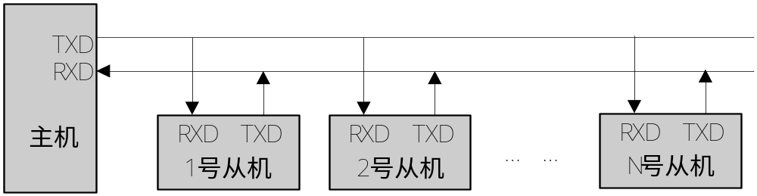
二、多机通信
1、硬件连接
单片机构成的多机系统常采用总线型主从式结构。所谓主从式，即在数个单片机中，有一个是主机，其余的是从机，从机要服从主机的调度、支配。80C31单片机的串行口方式2和方式3适于这种主从式的通信结构。当然采用不同的通信标准时，还需进行相应的电平转换，有时还要对信号进行光电隔离。在实际的多机应用系统中，常采用RS-485串行标准总线进行数据传输。

Slide 51
2、通信协议
所有从机的SM2位置1，处于接收地址帧状态。
主机发送一地址帧，其中8位是地址，第9位为地址/数据的区分标志，该位置1表示该帧为地址帧。
所有从机收到地址帧后，都将接收的地址与本机的地址比较。对于地址相符的从机，使自己的SM2位置0（以接收主机随后发来的数据帧），并把本站地址发回主机作为应答；对于地址不符的从机，仍保持SM2=1，对主机随后发来的数据帧不予理睬。
从机发送数据结束后，要发送一帧校验和，并置第9位（TB8）为1，作为从机数据传送结束的标志。

Slide 52
主机接收数据时先判断数据接收标志（RB8），若RB8=1，表示数据传送结束，并比较此帧校验和，若正确则回送正确信号00H，此信号命令该从机复位（即重新等待地址帧）；若校验和出错，则发送0FFH，命令该从机重发数据。若接收帧的RB8=0，则存数据到缓冲区，并准备接收下帧信息。
主机收到从机应答地址后，确认地址是否相符，如果地址不符，发复位信号（数据帧中TB8=1）；如果地址相符，则清TB8，开始发送数据。
从机收到复位命令后回到监听地址状态（SM2=1）。否则开始接收数据和命令。

Slide 53
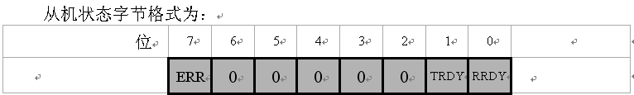
3、应用程序
主机发送的地址联络信号为：00H，01H，02H ，… …（即从机设备地址），地址FFH为命令各从机复位，即恢复SM2=1。
主机命令编码为：01H，主机命令从机接收数据；02H，主机命令从机发送数据。其它都按02H对待。
RRDY=1：表示从机准备好接收。
TRDY=1：表示从机准备好发送。
ERR=1： 表示从机接收的命令是非法的。
程序分为主机程序和从机程序。约定一次传递数据为16个字节，以01H地址的从机为例。

